Slide 1

图形学第二次作业汇报
小电视&小飞鸡
汇报人：周嘉莹 71117336
合作者：张景天 71117435
梅洛瑜 71117408

Slide 2
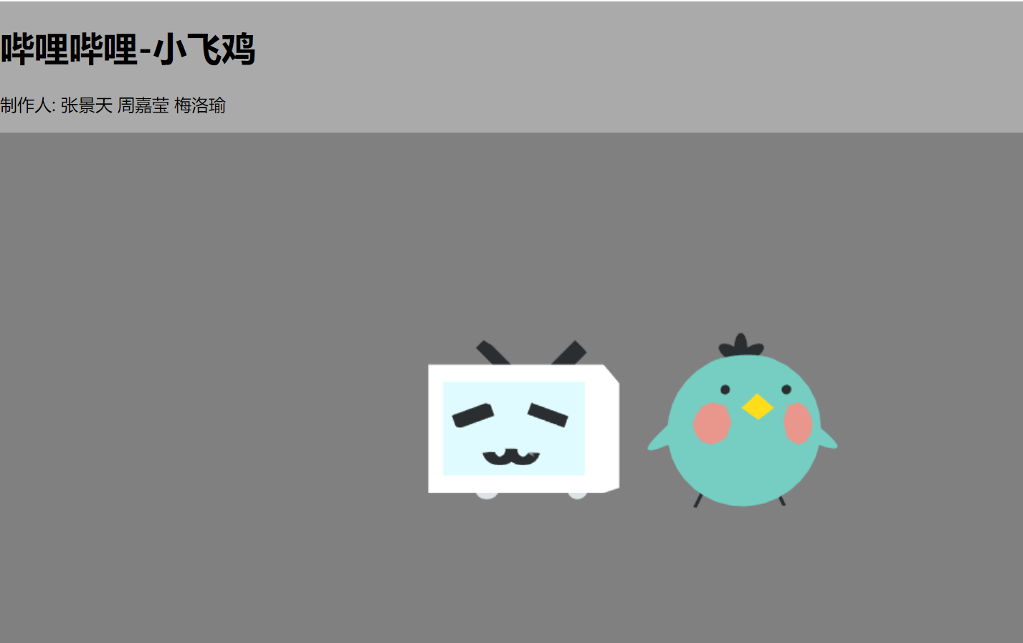

Slide 3
目 录
CONTENTS
成果展示
01
模型设计
02
变换设计
03
经验分享
04

Slide 4
01
成果展示
PART

Slide 5
02
模型设计
PART

Slide 6


模型设计
方形模型
圆形模型

Slide 7

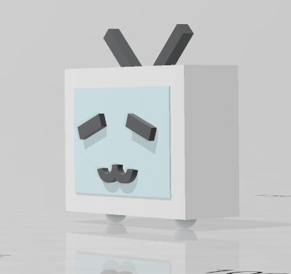
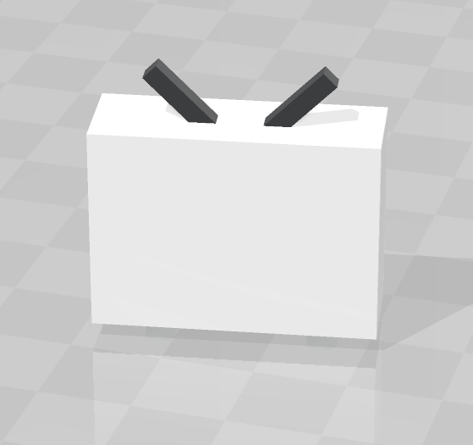
模型设计

Slide 8
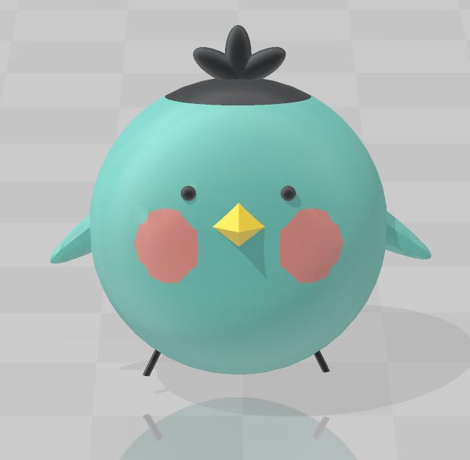
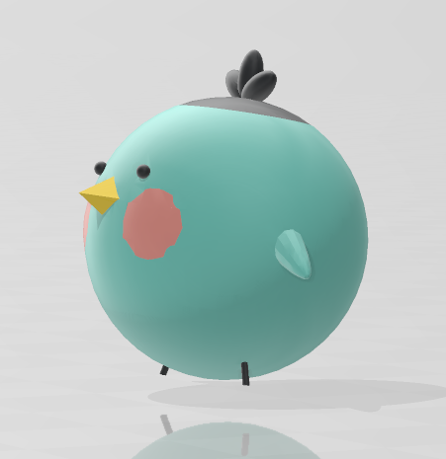
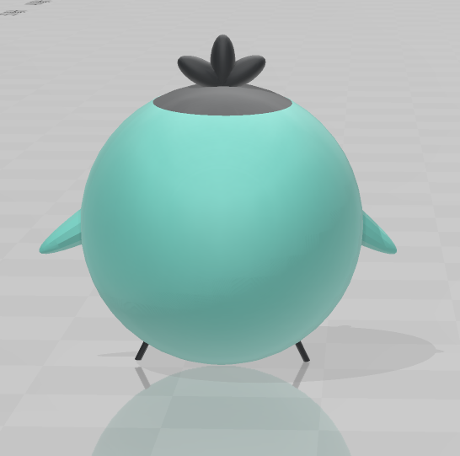
模型设计

Slide 9
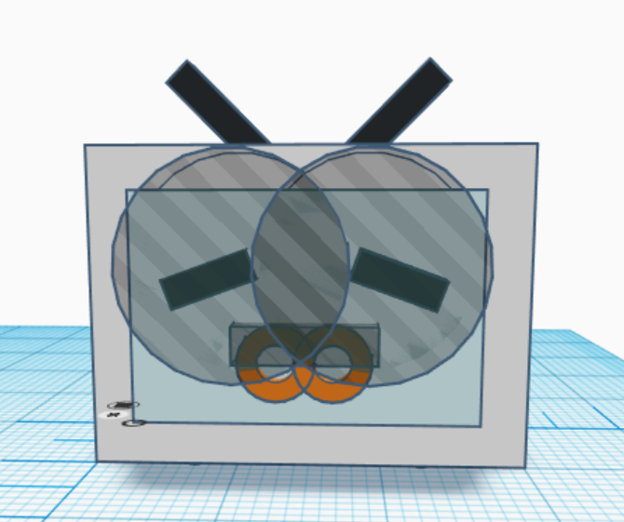
嘴的绘制方式

Slide 10
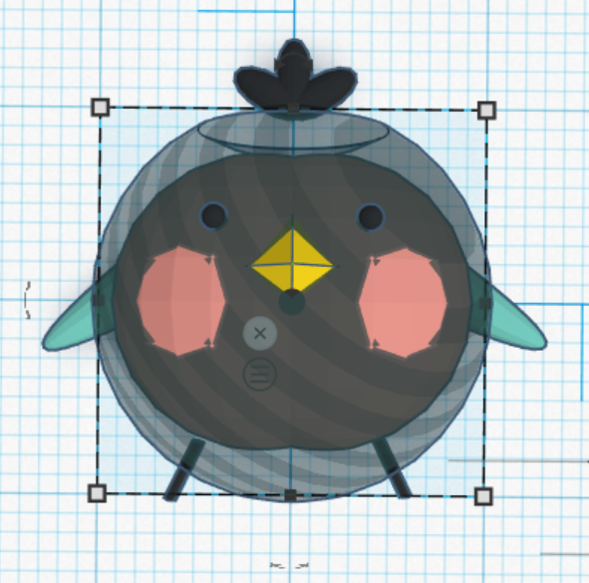
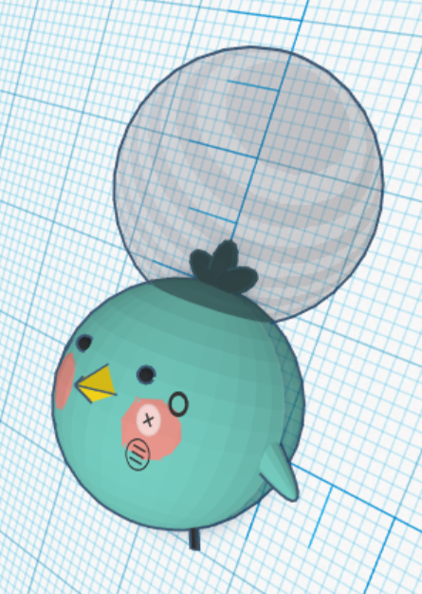
头发和脸颊的绘制方式
Notes:
由于没有贴图，所以在绘制头发的时候选择绿色的圆裁剪缺口，黑色的圆放在里面填充缺口
辫子和手使用抛物线
脸颊使用了2个圆进行叠加覆盖
缺点：图形多，点数多，绘制困难。后期考虑直接使用贴图处理

Slide 11

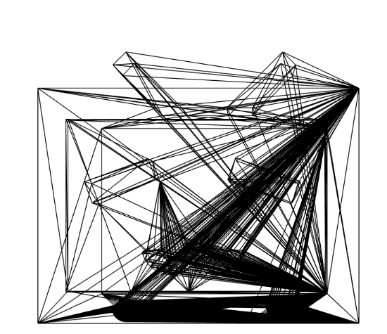

导入文件
手撸代码!
Notes:
three.js 的转换方式改变了绘制顶点的顺序，不能在webgl中直接使用

Slide 12
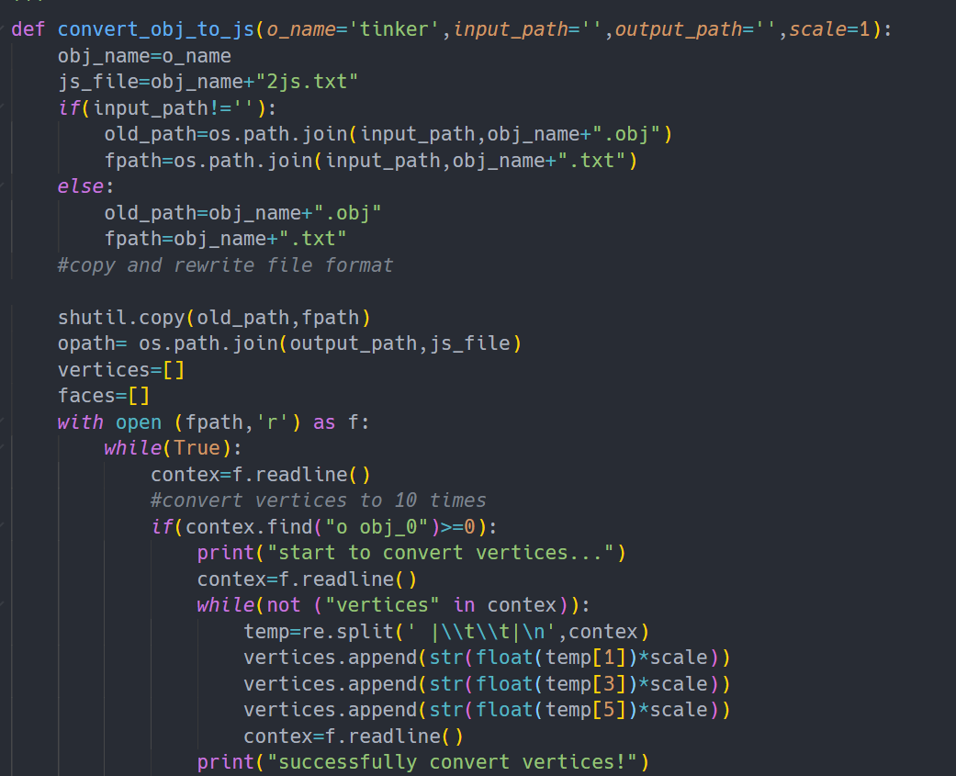
导入模型

Slide 13
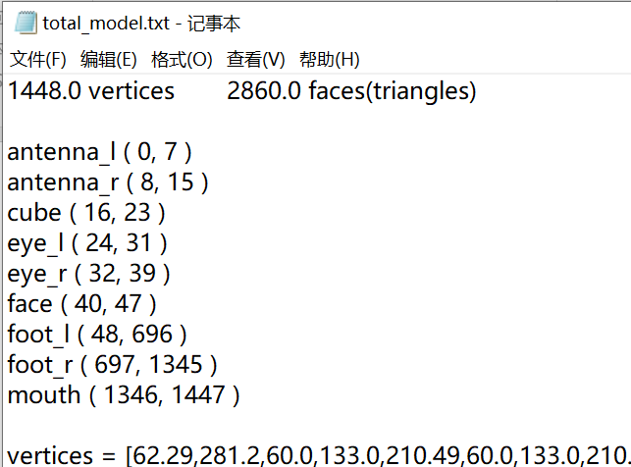
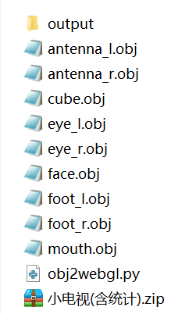
导入模型
Notes:
采用索引绘制
obj文件中不同颜色的图形共用一个顶点，由于webgl使用顶点着色器着色，无法实现一个顶点多个颜色
最终决定将每个部件的拆分开：将每个部件的索引和对应的顶点找到，然后依次放入顶点缓冲器、
drawElement（）

Slide 14
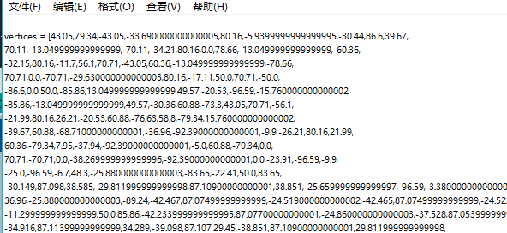
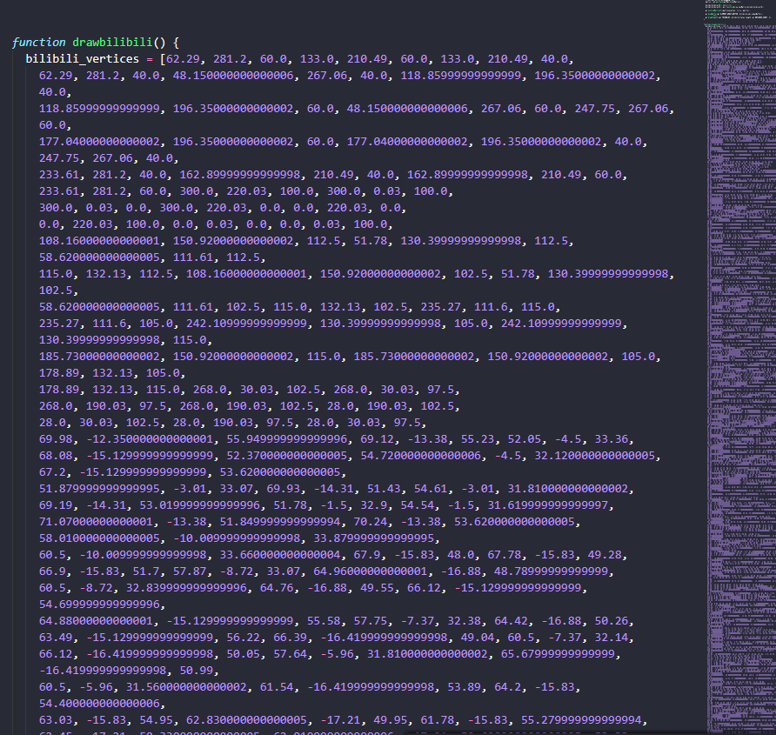
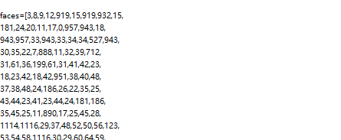
导入模型

Slide 15
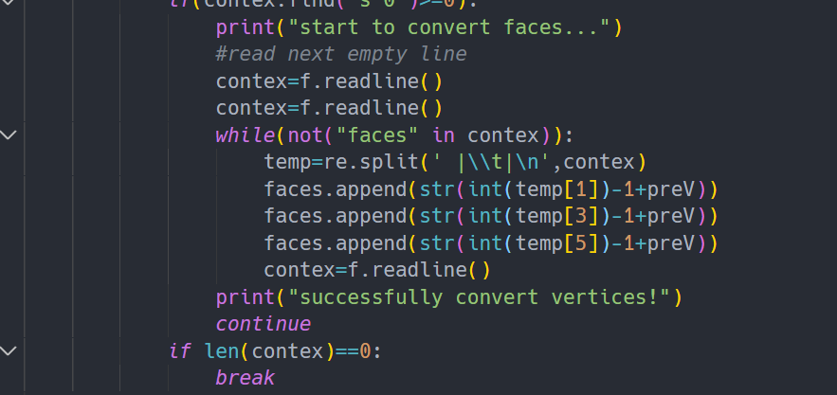
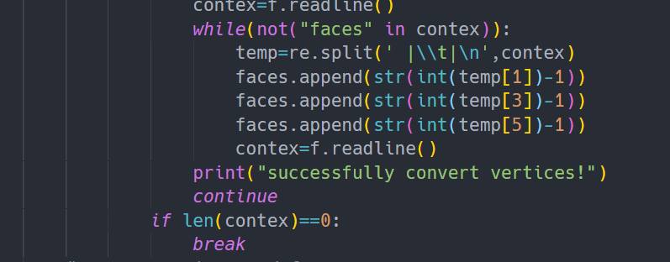
导入文件

Slide 16
03
变换设计
PART
Notes:
包括相机、变换等等

Slide 17
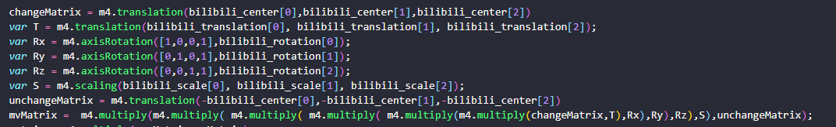
绕自身轴旋转
平移坐标轴至对象中心
进行旋转操作
复原坐标轴

Slide 18
移动
每次旋转后复原坐标系以物体为参考系
定义平移矩阵

Slide 19
04
经验分享
PART
Notes:
遇到的坑

Slide 20
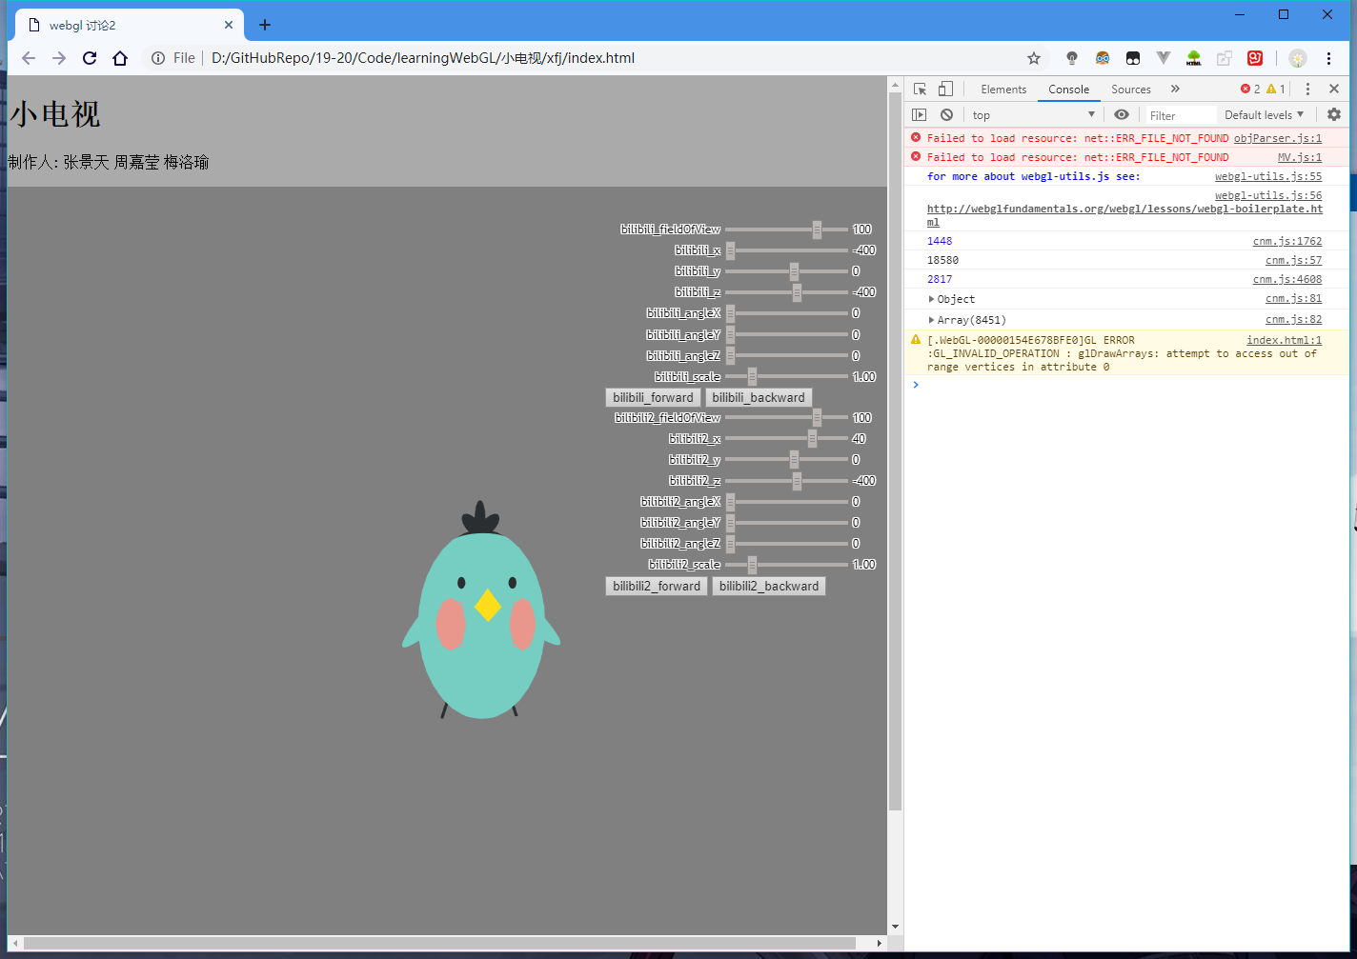
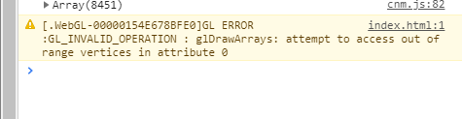
蜜汁错误

Slide 21
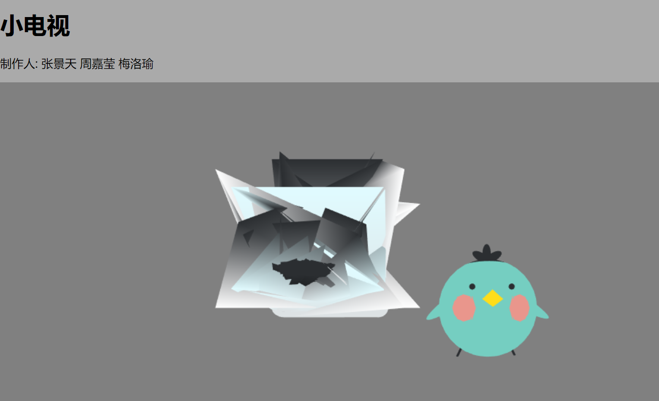
蜜汁错误
添加第二个图形的时候顶点buffer未更新，导致第二个图案使用了第一个图案的索引
？
缓缓打出一个

Slide 22
谢谢观看
PPT模板下载：www.1ppt.com/moban/ 行业PPT模板：www.1ppt.com/hangye/
节日PPT模板：www.1ppt.com/jieri/ PPT素材下载：www.1ppt.com/sucai/
PPT背景图片：www.1ppt.com/beijing/ PPT图表下载：www.1ppt.com/tubiao/
优秀PPT下载：www.1ppt.com/xiazai/ PPT教程： www.1ppt.com/powerpoint/
Word教程： www.1ppt.com/word/ Excel教程：www.1ppt.com/excel/
资料下载：www.1ppt.com/ziliao/ PPT课件下载：www.1ppt.com/kejian/
范文下载：www.1ppt.com/fanwen/ 试卷下载：www.1ppt.com/shiti/
教案下载：www.1ppt.com/jiaoan/
字体下载：www.1ppt.com/ziti/

